Slide 1

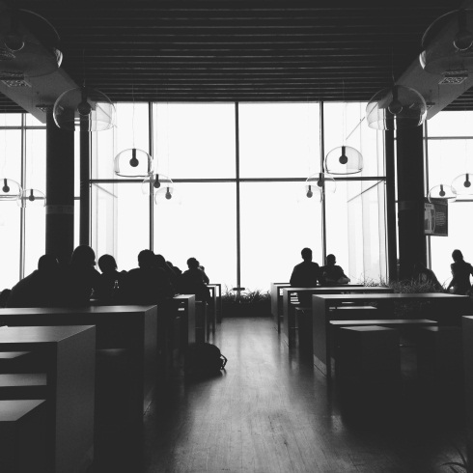
学习单元一 平面设计创意
项目一 撰写创意策划书
● 任务一 文化类设计创意策划 ● 任务二 艺术类设计创意策划

Slide 2
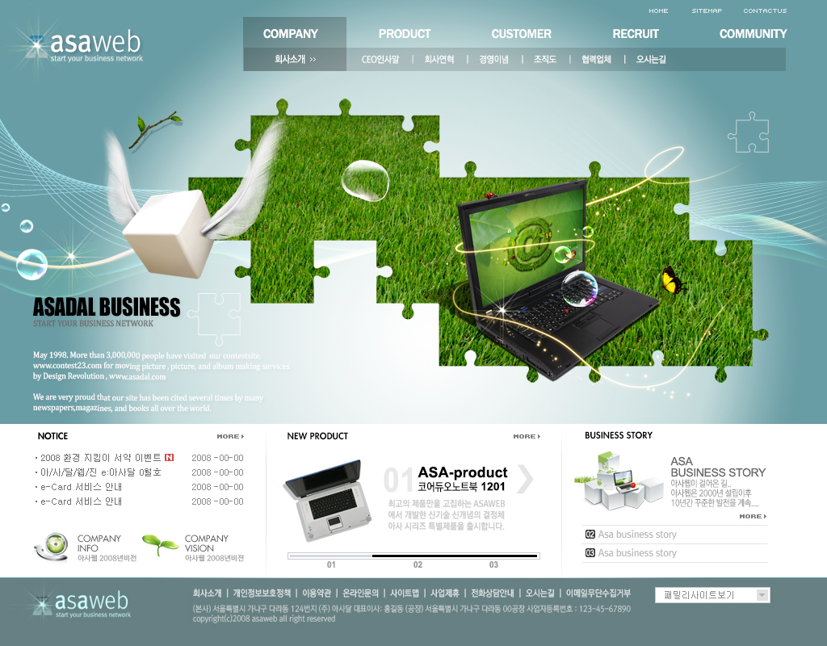

项目分析
本项目主要任务是通过学习不同的创意构思方法，了解不同方法在不同设计领域中的具体运用，并结合材料把不同的创意方法运用到设计中去。
本项目以工作过程为导向，以“文化类中的文化衫、艺术类中的面具”为载体，通过创意思维模式和设计思路，对图形进行变形、重组，并运用一定的表现手法进行描绘。科学地学习“形象思维”“循环思维”“发散思维”“图形同构”等图形创意形式，引导学生做好设计的前期工作。根据不同类别材料的不同特性，选择材料并对材料进行加工，完成样品的制作并撰写创意策划书。
任务一：文化类设计创意策划。通过对文化类中“文化衫”项目为载体，有效地开发学生的“形象创意思维”“循环思维”和“发散思维”，培养学生对图形创意的变形重组能力。完成创意草图的绘制和创意策划书的撰写，并根据文化衫材料的特性以及文化衫主题需要，选择材料，对材料进行加工，并对文化衫进行创意制作。
任务二：任务二：艺术类设计创意策划。以“面具设计”项目为载体，有效地开发学生“图形同构”的创意力和对图形创意的变形重组能力。完成创意草图的绘制和撰写创意策划书，根据面具材料的特性以及面具主题需要，选择材料，对材料进行加工，并对面具进行创意制作。

Slide 3
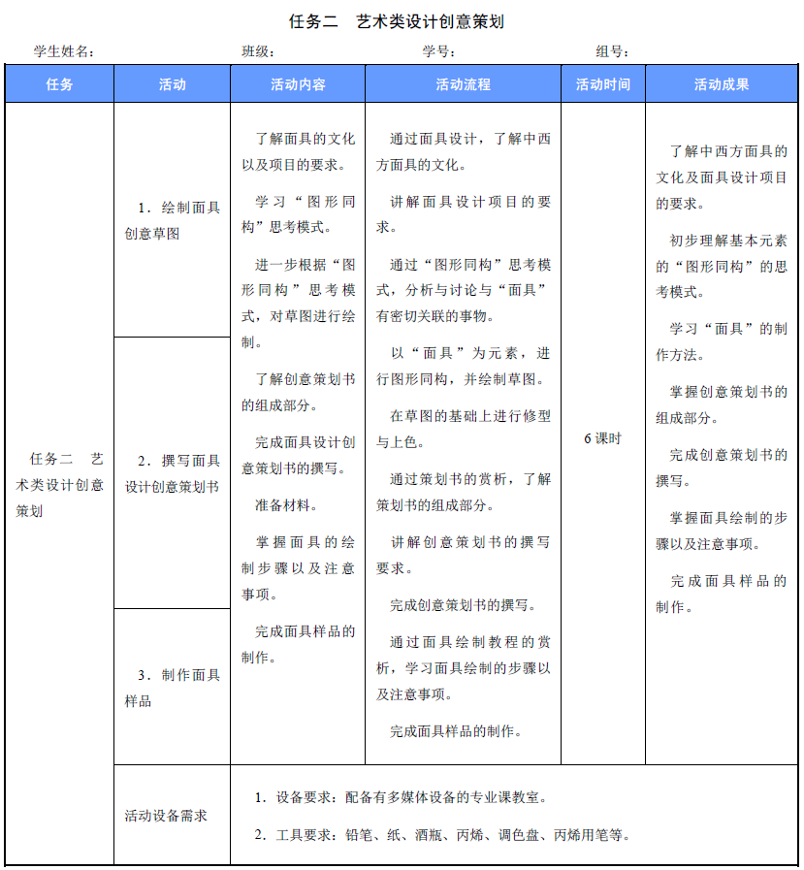
项目工作单

Slide 4


任务二 艺术类设计创意策划

Slide 5
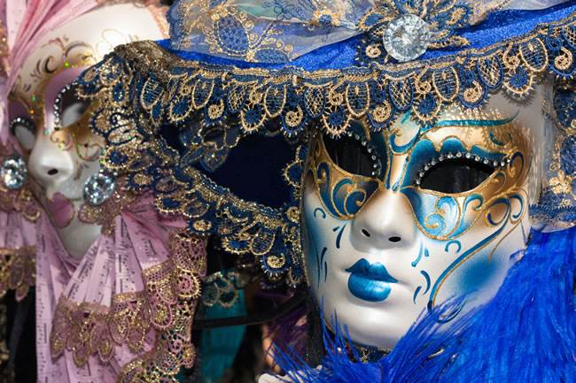
项目实施
通过对“面具设计”项目的分析，让学生了解面具的相关信息，有效地开发学生“图形同构”的创意方式和对图形创意的变形重组能力。完成创意草图的绘制和撰写创意策划书，根据面具材料的特性以及面具主题需要，选择材料并进行创意制作。

Slide 6

活动3 制作面具样品
活动描述
工作环境
相关知识
活动实施
其他案例赏析

Slide 7
活动描述
准备面具以及颜料和材料；掌握面具绘制的过程，完成面具样品的制作。制作前的面具如图1-1-44所示。
图1-1-44 制作前的面具

Slide 8

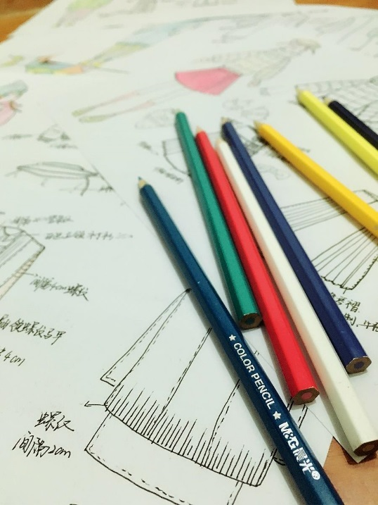
工作环境
环境要求
多媒体投影仪
所需工具
剪刀、尺子、美工刀、乳胶、胶棒、卡纸、素描纸、针管笔、铅笔、水粉、水彩、丙烯、面具。

Slide 9
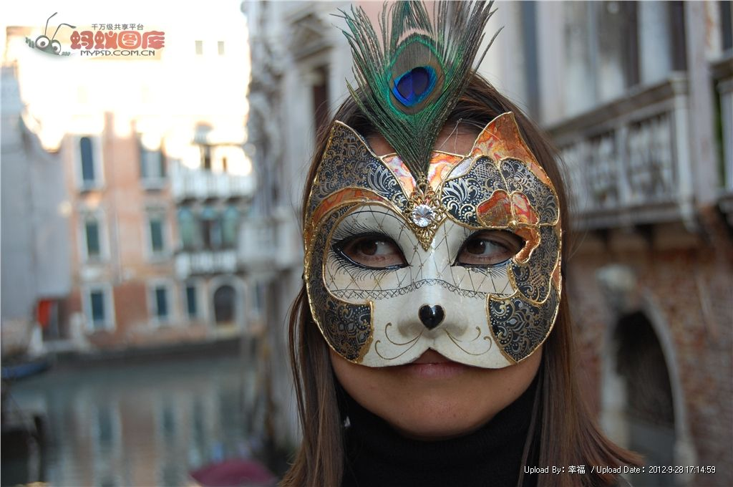
相关知识
（1）绘制草图，如图1-1-45 和图1-1-46 所示。
面具制作的步骤

Slide 10
图1-1-45 绘制草图1
图1-1-45
图1-1-46
图1-1-46 绘制草图2

Slide 11
相关知识
（2）草图上色，如图1-1-47 和图1-1-48 所示。
图1-1-47 草图上色1
图1-1-48 草图上色2

Slide 12
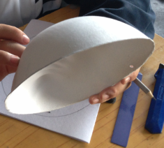
相关知识
（3）面具打稿，如图1-1-49 所示。
图1-1-49 面具打稿

Slide 13
相关知识
（4）面具上色（也可以添加配饰），如图1-1-50 所示。
图1-1-50 面具上色

Slide 14
相关知识
（5）晾干完成，如图1-1-51 所示。
图1-1-51 晾干完成

Slide 15
相关知识
面具样品如图1-1-52、图1-1-53 和图1-1-54 所示。
面具样品
赏析
图1-1-52 学生作品1

Slide 16
相关知识
图1-1-53 学生作品2

Slide 17
相关知识
图1-1-53 学生作品2

Slide 18
相关知识
图1-1-54 学生作品3

Slide 19
活动实施
（1）先用剪刀或刻刀裁剪出面具的形态。
（2）用铅笔勾勒出形态。
（3）用广告画颜料或是丙烯颜料上色。
（4）其余装饰材料用不干胶或是乳胶粘贴。
面具设计的注意事项

Slide 20
活动实施
完成面具样品的制作

Slide 21
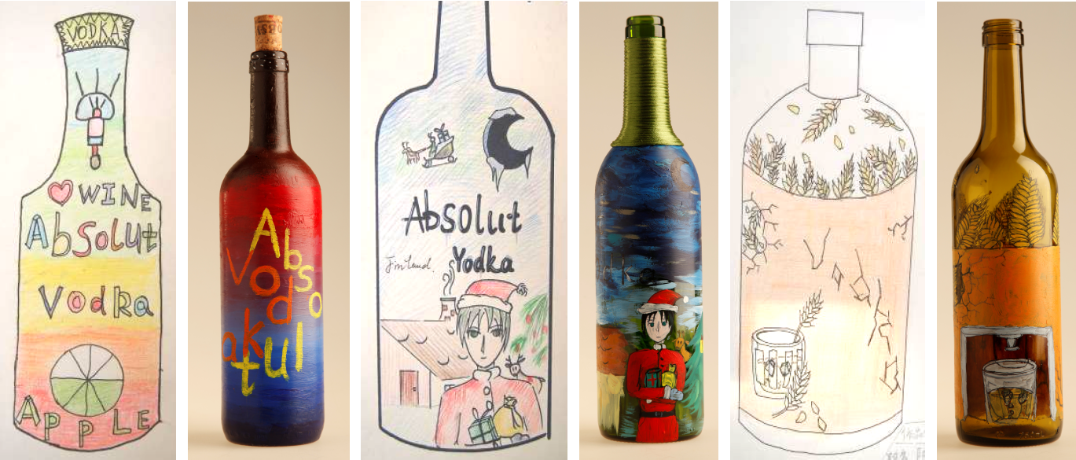
其他案例赏析（酒瓶图案）
通过设计图和最终制作样品的对比可以看出，在最后制作样品的时候可以根据实际情况进行酌情的调整，但是主要形式要保持完整，如图1-1-55 和图1-1-56 所示。
图1-1-55 学生作品1

Slide 22
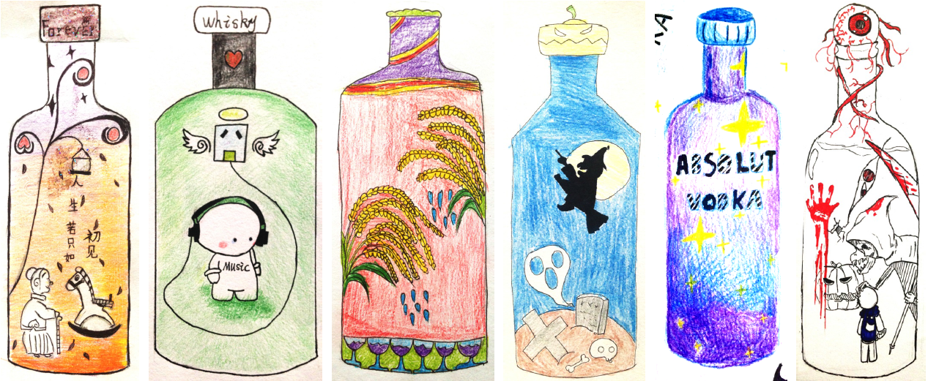
其他案例赏析（酒瓶图案）
图1-1-56 学生作品2

Slide 23
感谢各位观看

Slide 24
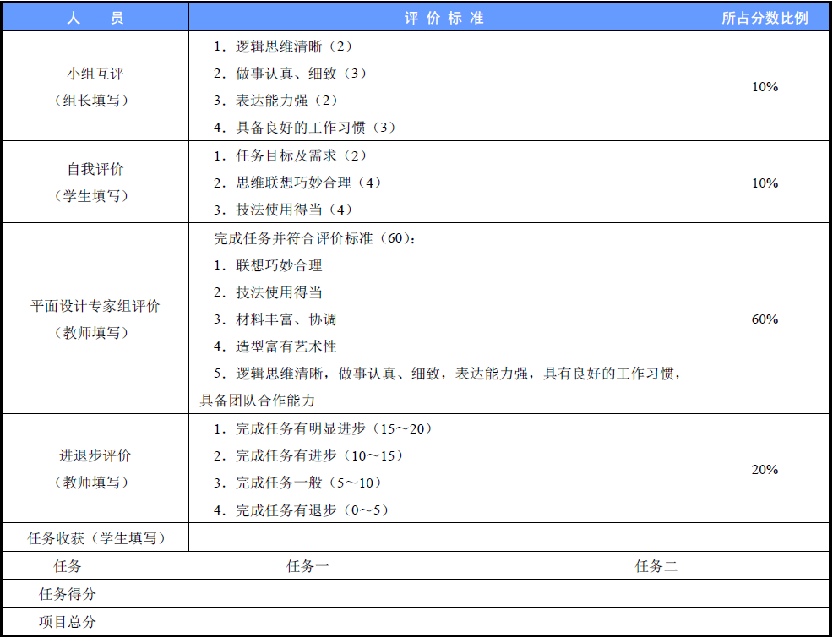
项目验收

